Slide 1


Slide 2




Bekijk
Weet jij het?

Slide 3

Werk genoeg!

Slide 4


Slide 5
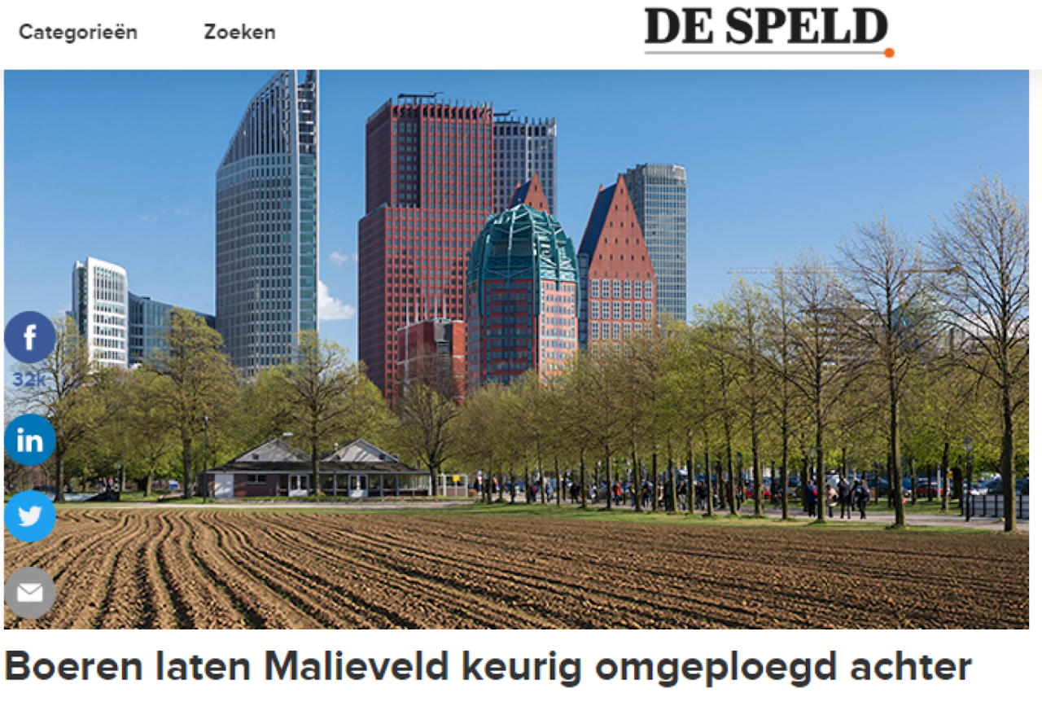
Nepnieuws 1
Voor de grap
speld.nl/2019/10/01/boeren-laten-malieveld-keurig-omgeploegd-achter
jeugdjournaal.nl/artikel/2278519-dit-zijn-de-1-aprilgrappen-van-2019.html

Slide 6
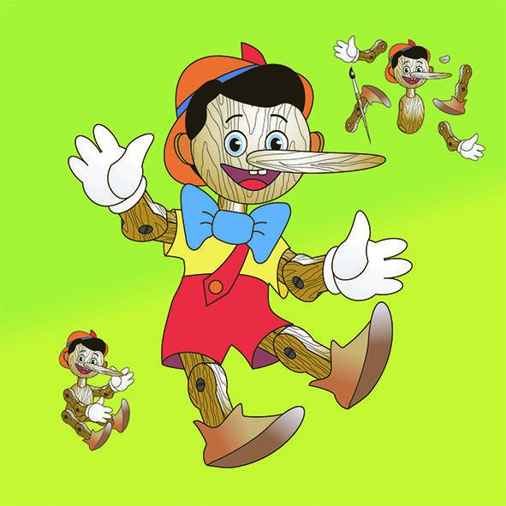
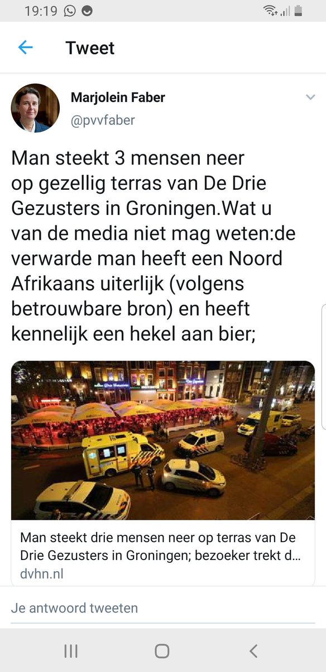
Nepnieuws 2
Dingen die niet kloppen
twitter.com/mwijgergangs/status/1178721142548369408

Slide 7


Slide 8
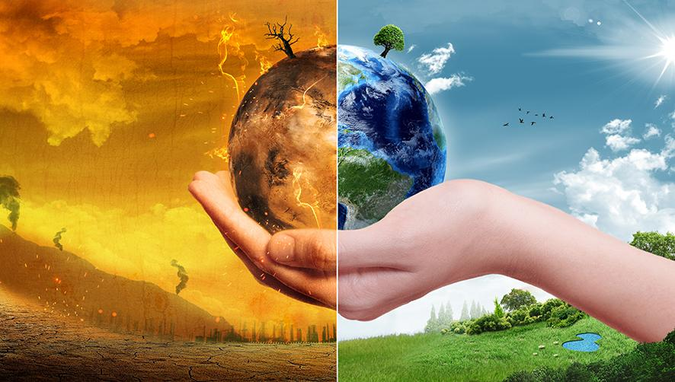
Nepnieuws 3
Onderwerpen waar nog over gediscussieerd wordt
www.nu.nl/nucheckt/5966066/nucheckt-onderzoek-dat-klimaatverandering-door-mens-ontkent-vol-fouten.html

Slide 9
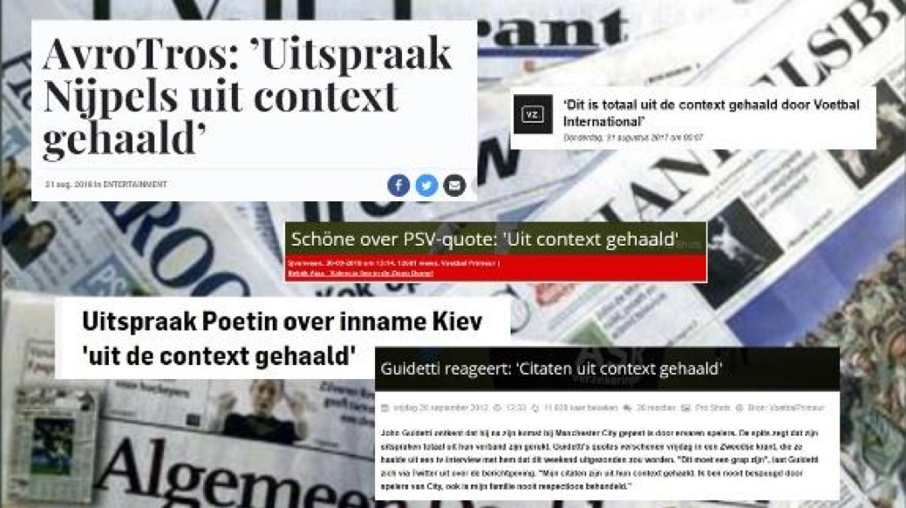
Nepnieuws 4
Uitspraken uit de context gehaald

Slide 10

Clickbaits
“Dit is bizar! Deze man is 20 kg afgevallen, zonder moeite! Zijn methode is verbluffend!”
“Wow, dit meisje van 15 verdient miljoenen met haar mobiel! Hoe ze dit doet zal je verbazen!”
“Wat je hier ziet is onmogelijk! Deze vrouw vindt een koffer met geld. Wat er daarna gebeurt geloof je niet!”

Slide 11

Hoe herken je nepnieuws?

Slide 12
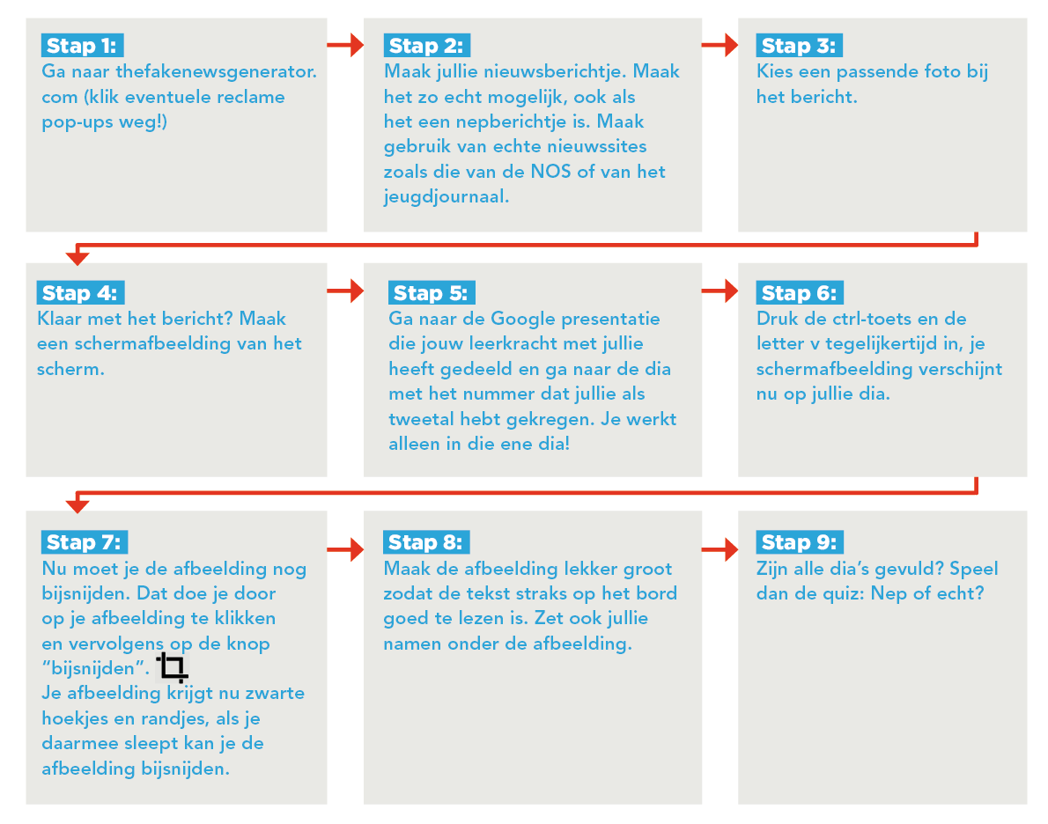
Ga naar classtools.net/breakingnews (klik eventuele reclame pop-ups weg!)
En nu jullie!

Slide 13
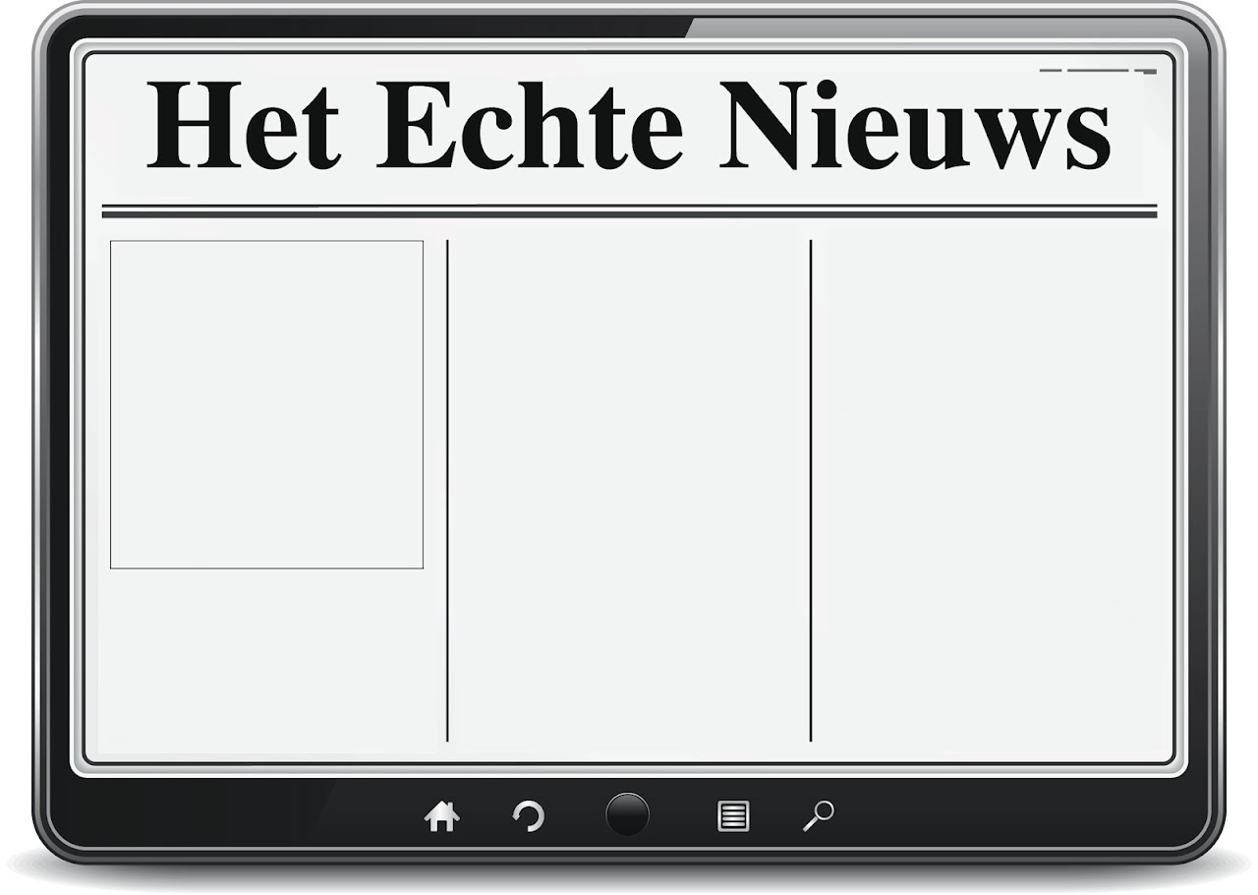
En nu jullie!

Slide 14

De echte test: herken jij nepnieuws?

